Slide 1
Stromingen in de Psychologie
Periode 6 - Les 1

Slide 2
Programma
Introductie vak
Relevantie vak
Doornemen planning
Uitleg eindopdracht
Start: biologische benadering
Afsluiting

Slide 3
Introductie vak
9 lessen → stromingen in de psychologie
We behandelen verschillende stromingen:
Biologische benadering
Psychoanalyse
Behaviorisme
Humanisme
Cognitieve psychologie
Systeemtheorie
Crossculturele psychologie
Daarnaast besteden we tijdens de les aandacht aan de eindopdracht

Slide 4
Relevantie vak
Waarom ‘stromingen in de psychologie’?
1. Omdat je iedere dag mensen tegenkomt, zowel privé als professioneel
2. Omdat je als begeleider mensen, met persoonlijke gedachten, gevoelens en gedrag, moet begeleiden
3. Omdat je met behulp van kennis van psychologie gedrag kunt verklaren en begrijpen

Slide 5
Planning
Zoals je ziet, is er in het boek niet veel te vinden over de verschillende stromingen in de psychologie. Je haalt je informatie dus:
Uit de lessen → schrijf mee en maak aantekeningen.
Uit de powerpoints → Vraag de docent deze met je te delen
Van internet → je mag het internet altijd raadplegen als je vragen hebt of iets niet meer weet. Let op: je mag natuurlijk nooit kopiëren en plakken
Lesweek: | Lesinhoud: | Boek:
Les 1 | Introductie op het vak De biologische benadering | -
Les 2 | De psycho-analyse en Sigmund Freud | -
Les 3 | Het behaviorisme en Burrhus Skinner | -
Les 4 | Humanisme | -
Les 5 | Cognitieve psychologie | -
Les 6 | Systeemtheorie | -
Les 7 | Crossculturele psychologie (en diversiteit) | Boek 1: Thema 18
Les 8 | Diversiteit en interculturele communicatie | Boek 1: Thema 18 en 19
Les 9 | Eindopdracht | -
Les 10 | Bufferweek | -

Slide 6
Uitleg eindopdracht
Zoals altijd:
- Op houding, aanwezigheid en actieve participatie
- Een individuele eindopdracht → een eindverslag, waarin je per stroming de belangrijkste kenmerken opsomt en uitlegt. Vervolgens schrijf je ook welke stroming jij het meeste ‘aanhangt’ en waarom. Wat spreekt je aan in die stroming? Wat herken je daarvan? Wat heb jij daaraan en hoe ga je deze kennis toepassen in de praktijk?
- Blijkbaar is het nodig ☹: Alles moet zelf geschreven zijn, je mag geen informatie kopiëren en plakken. Je mag internet wel raadplegen!

Slide 7
Overleg in tweetallen
En geef antwoord op de volgende vragen:
Wat weet je van psychologie?
Welke verschillende stromingen ken je al?
Wat zou je graag willen leren?
Wat vindt je wel/niet interessant aan psychologie?

Slide 8
Wat is psychologie?
Ψυχή → Psyche → ook wel ziel
Λόγος → Logos → ook wel woord, gedachte of rede
Het is de wetenschappelijke studie van:
Mentale processen
Het menselijke gedrag

Slide 9
Interne factoren van gedrag
Deze factoren bepalen voor een deel het gedrag van de mens:
Mentale processen → gewaarwording en waarneming, bewustzijn, aandacht, leren, onthouden en vergeten, denken en taal
2. Emotie
3. Persoonlijkheid
4. Intelligentie
5. Stress en gezondheid
Let op: dit is dus voor iedereen verschillend.

Slide 10
Externe factoren van gedrag
1. Culturele factoren
2. Sociale factoren
3. Geografische factoren
4. Fysische factoren
Al deze gezamenlijke factoren bepalen hoe we ons gedragen. Dat maakt ons dus ook allemaal verschillend.
Gevolg daarvan: wetenschappers storten zich op gedrag en maken eigen theorieën om gedragingen te verklaren.

Slide 11
Biologische benadering
De biologische benadering probeert gedrag te verklaren vanuit medische oorzaken en lichamelijke processen.
Medische oorzaken?
Lichamelijke processen?
Wat zijn dat?

Slide 12
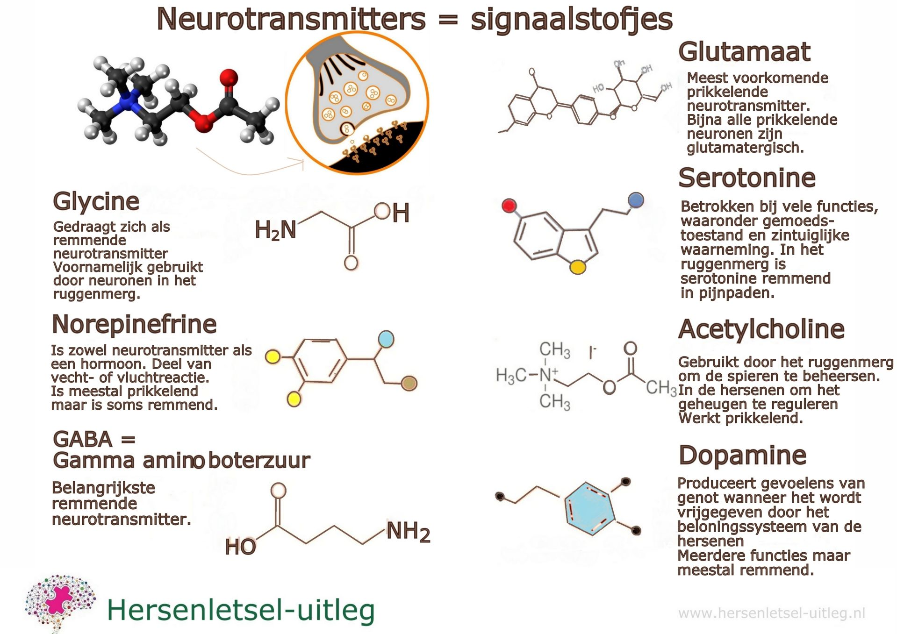
De hersenen en stofjes
Hersenen zijn in zeer belangrijke mate betrokken bij het gedrag.
De neurotransmitters kunnen zorgen voor problemen, door niet correcte informatieoverdracht.

Slide 13
Voorbeeld van biologische benadering
Lobotomie: Om psychiatrische stoornissen te verhelpen, ontstond het idee om lobotomie toe te passen. Lobotomie is een herseningreep waarbij verbindingen in de hersenen worden doorgesneden of een deel van de hersenen wordt verwijderd. Klachten van bijvoorbeeld schizofrenie werden daardoor veel minder erg.
Dit toont aan dat gedrag voor een deel door de hersenen wordt bepaald. Hersenaandoeningen, -beschadigingen en –afwijkingen kunnen zorgen voor afwijkend gedrag.

Slide 14
De biologische benadering
De benadering gaat er dus vanuit:
“Gedrag is te verklaren vanuit de hersenstructuur en de werking van de stofjes in de hersenen…”
“De omgeving is van weinig belang voor het gedrag wat wij vertonen…”

Slide 15
Opdracht
- Werk in tweetallen
- Bepaal voor de volgende doelgroepen, in hoeverre heeft de biologische benadering invloed op hun gedrag, denk je?
- Doelgroepen:
Licht verstandelijke beperking
Ernstig meervoudig beperkt
Mensen met schizofrenie
Mensen met borderline

Slide 16
Afsluiting
Herhaling
Biologische benadering:
Wat zijn neurotransmitters? Wat is lobotomie? Waar gaat de biologische benadering vanuit?
Volgende week:
Psychoanalyse en Sigmund Freud

